Slide 1
Metodologie
Kvalitativní metoda:
možnost modifikace základní výzkumné otázky i tématu
sběr současně s analýzou
→ případová studie (osoba, komunita)
→ etnografický výzkum (dlouhodobý, mikroetnografie)

Slide 2
Kvantitativní metoda:
doplňková, nepřesná
odlišné chápání obsahu otázek
Komparativní metoda:
mezi subetnickými skupinami
Romové x neromové

Slide 3
Oral history:
subjektivní postoj jedince
→ opakovaný rozhovor
→ interview
→ životní příběh (chronologický, stru-
kturovaný)

Slide 4
Specifika výzkumu
etnocentrický pohled
nutnost základních informací
Desatero doporučení pro návštěvníky romských osad
Před rozhovorem:
vytipování narátora
doprovodná osoba
dohodnutí termínu

Slide 5
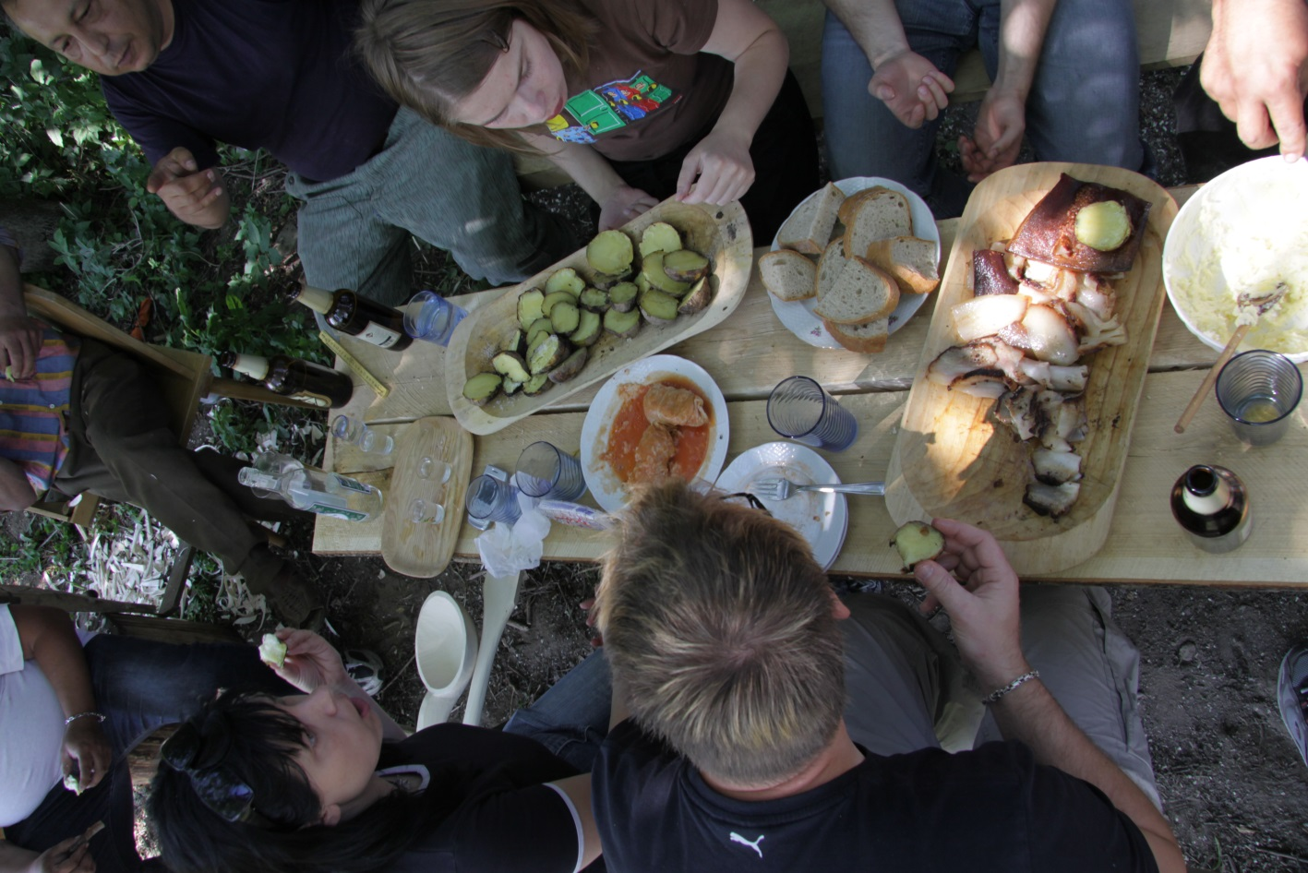
relativita pravidel slušného chování
→ pozdrav
→ tykání x vykání
→ pohostinnost
→ děkuji, prosím

Slide 6
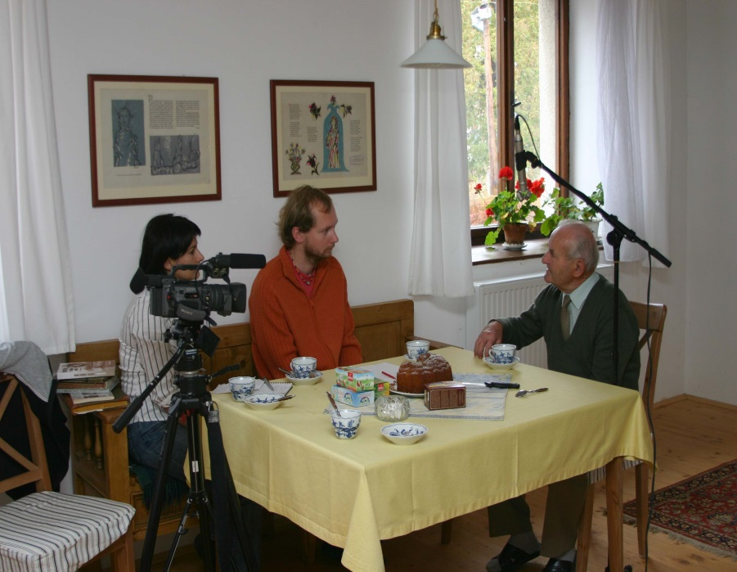
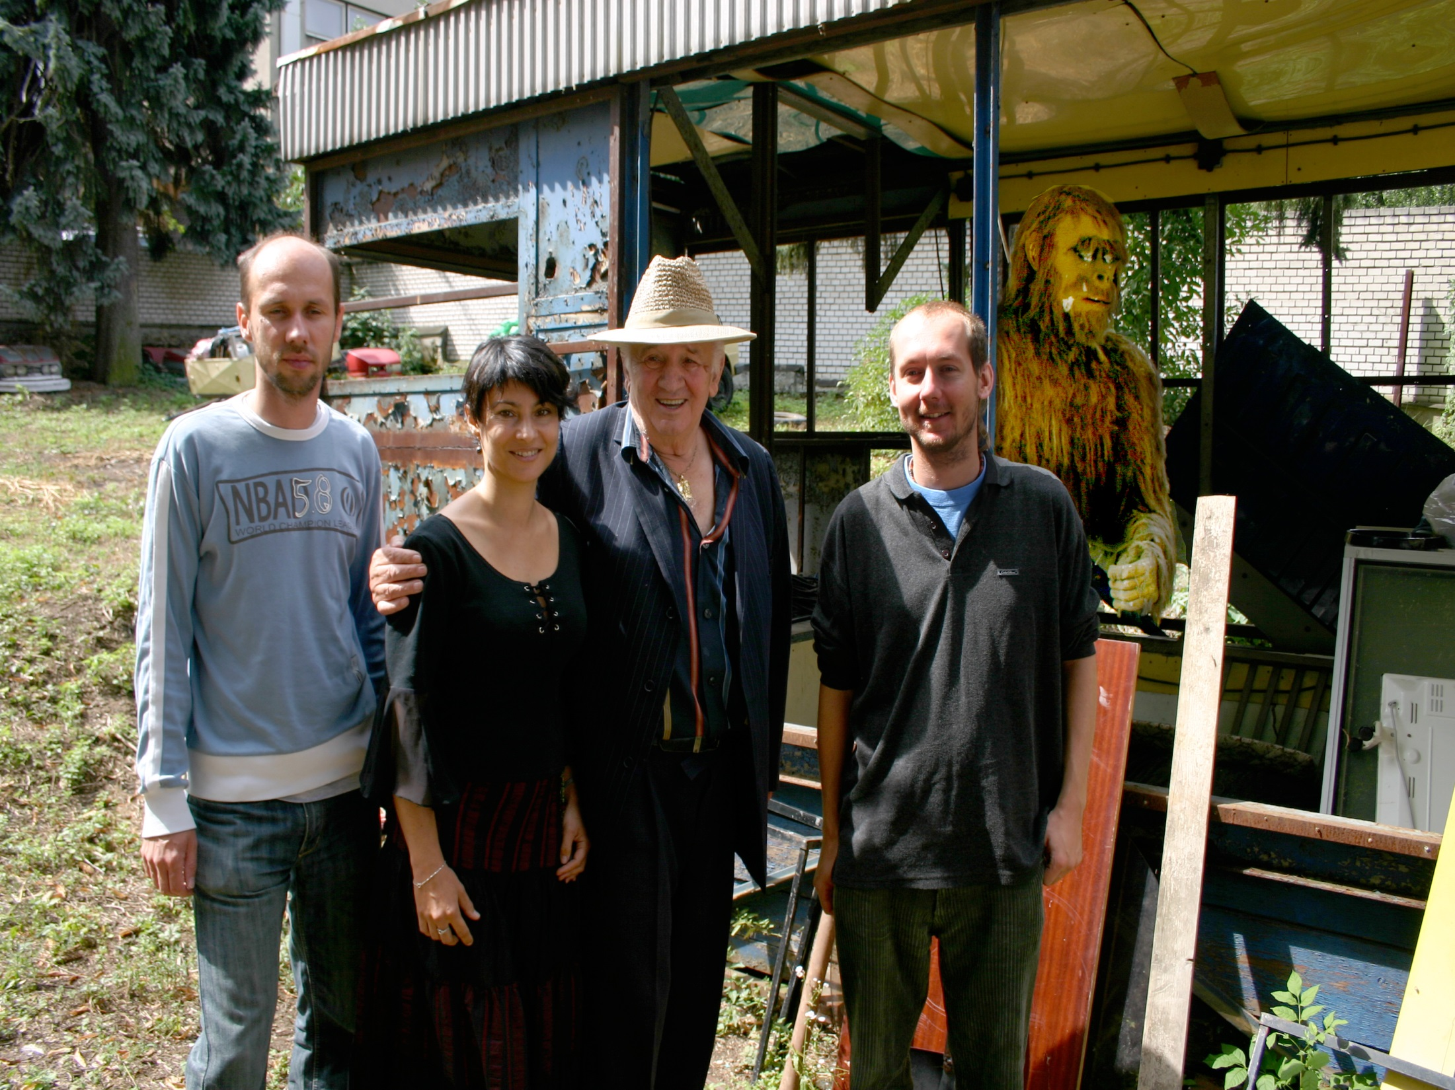
Při rozhovoru:
vztah Rom x nerom
vztah muž x žena
věkový rozdíl
záznamová technika
jiné osoby

Slide 7
Faktory ovlivňující obsah rozhovoru:
paměť narátora
→ krátkodobá
→ střednědobá
→ dlouhodobá (epizodická, sémantická)
→ selektivní
určení času
určení místa
určení osob
různé druhy pravdy
Faktory ovlivňují formu rozhovoru:
jazyková bariéra

Slide 8
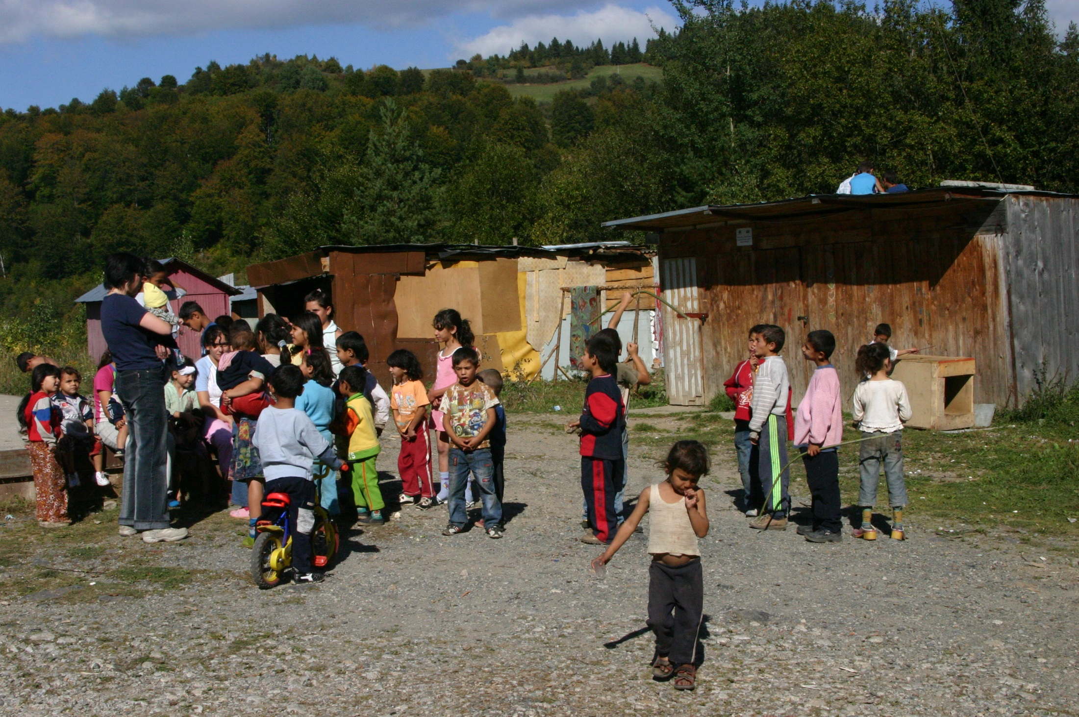
Po rozhovoru:
orientace ve vystupujících osobách

Slide 9
Literatura
Hendl, J.: Kvalitativní výzkum. Základní teorie, metody a aplikace. Praha: Portál, s. r. o., 2008.
Punch, K. F.: Základy kvantitativního šetření. Praha: Portál, s. r. o., 2008.
Vaněk, M.: Orální historie ve výzkumu soudobých dějin. Praha: Ústav pro soudobé dějiny AV ČR, Centrum orální historie, 2004.
Vaněk, M. – Mücke, P. – Pelikánová, H.: Naslouchat hlasům paměti. Teoretické a praktické aspekty orální historie. Praha: Ústav pro soudobé dějiny, 2007.
Vaněk, M. – Mücke, P.: Třetí strana trojúhelníku. Teorie a praxe orální historie. Praha: 2011.
Kužel, S. (ed.): Terénní výzkum integrace a segregace : týmový monitoring situace obcí s romskými sídly v SR a studentské výzkumy v ČR. Plzeň: 2000.
Kusá, Z.: Problém pravdivosti informácií v životopisných rozprávaniach. Genealogicko-heraldický hlas 5, 1995, č. 2, s. 17–20.

Slide 10
Šebková, H. – Hübschmannová, M.: Desatero doporučení pro návštěvníky romských osad (komunit). Romano džaniben, 2004, č. jevend, s. 64.
Jakoubek M. – Poduška, O. (eds.): Romské osady v kulturologické perspektivě. Brno: Doplněk, 2003.
Kaleja, M. – Knejp, J. (eds.): Mluvme o Romech. Aven vakeras pal o Roma. Ostrava: Ostravská univerzita, 2009.
Bořkovcová, M.: Romský etnolekt češtiny. Případová studie. Praha: Signeta, 2006.
Poláková, J. – Danielová, H.: Kořeny – genderový výzkum zaměřený na romské ženy. Národopisná revue 15, 2005, č. 2, s. 105–109.
Haragaľová, J.: Rozhovory s brněnskými Romkami o jejich životě (s přihlédnutím k metodologickým problémům výzkumu). Diplomová práce. Brno: Filozofická fakulta Masarykovy univerzity, Ústav evropské etnologie, 2002.
Poláková, J.: Kapitoly ze současné romistiky (Sondy do historie, metodologie a terénní praxe). Dizertační práce. Brno: Filozofická fakulta Masarykovy univerzity, Ústav evropské etnologie, 2011.

